Slide 1
Referate: Kölner Dom, St. Kolumba, St Alban, Groß St Martin, St. Gereon, Zitadelle Jülich, St. Pantaleon, Brückenkopfpark, Propstei, Das MGJ
ARCHITEKTUR

Slide 2
Neubau einer zerstörten Stadt aus Pappe und Papier. Gruppenarbeit: Suche eine Stadtplan einer vom Krieg zerstörten Stadt (Jülich nach dem Krieg). Plane auf Transparentpapier, wie Jülich moderner, atraktiver und ansprechender werden kann. Übertrage die Zeichnung auf einem großen Pappkarton oder Stereoporplatte. Jede Schülerin gestaltet ein Teil von dieser Stadt. Die Summe aller Teile wird zu einer Stadt, die Absprach mit den Anderen muss stattfinden, so dass die Übergänge fließend sind.

Slide 3
BRÜCKENKOPFPARK EVANGELISCHE KIRCHE ZITADELLE WALD
BRÜCKE PROPSTEI
FH MGJ

Slide 4
Kölner
Dom

Slide 5
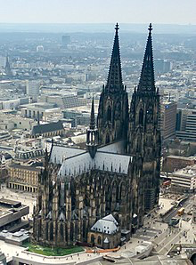

Slide 6
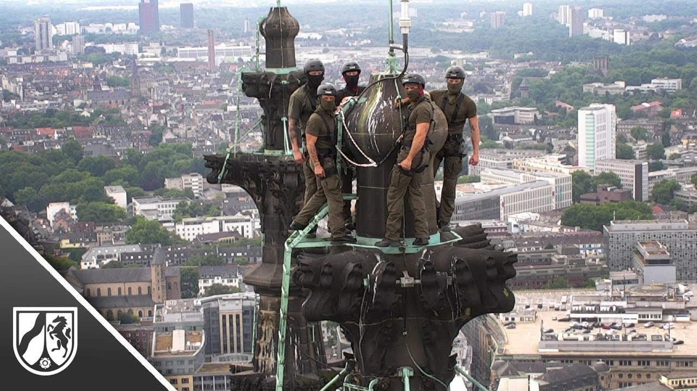

Slide 7
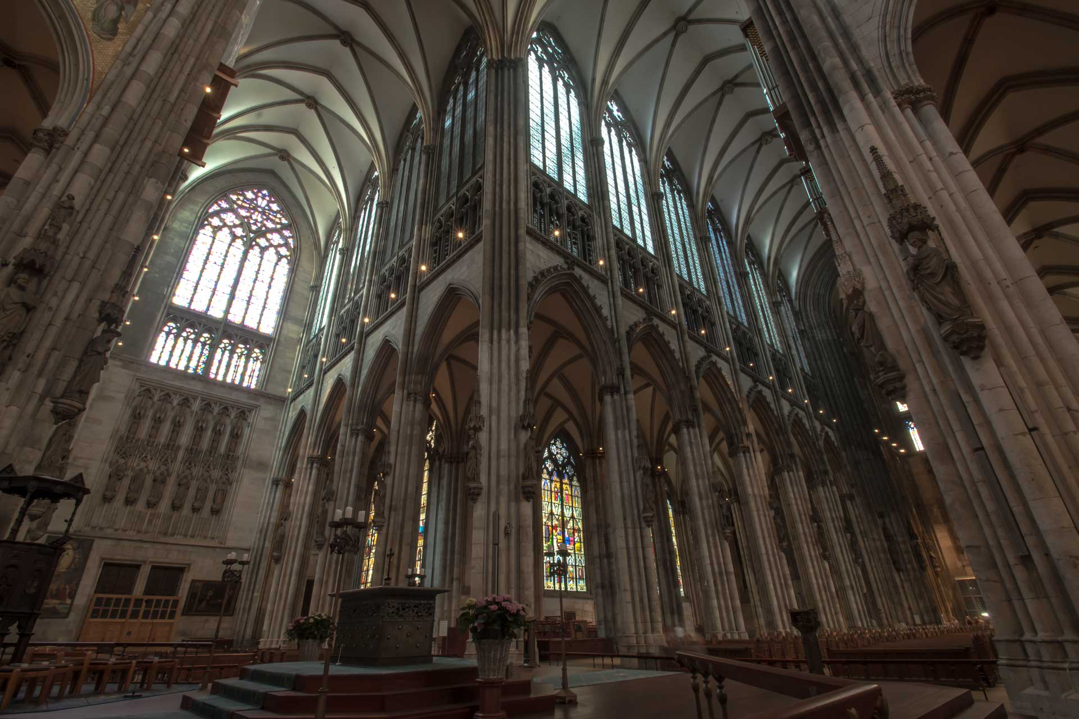

Slide 8
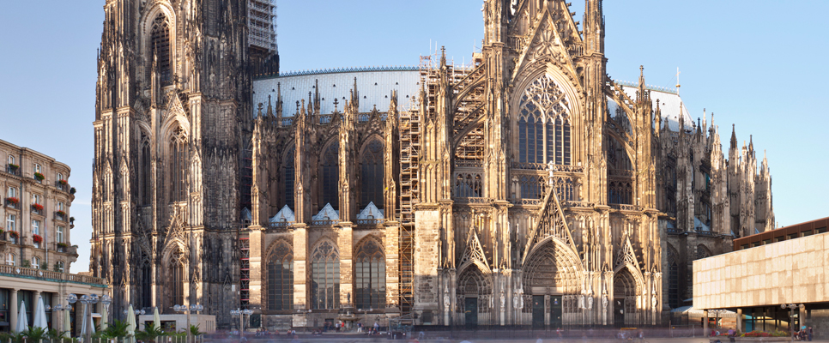

Slide 9
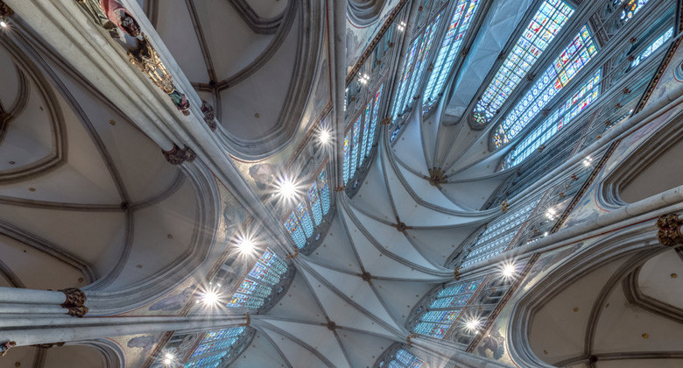

Slide 10
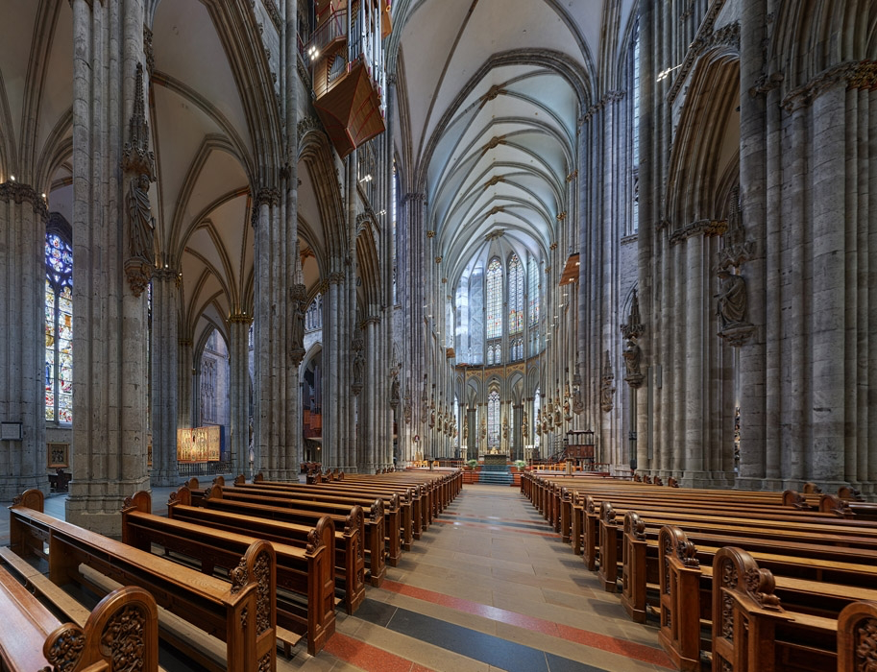

Slide 11
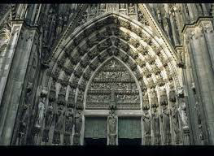

Slide 12
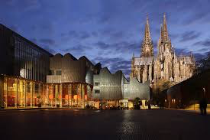

Slide 13
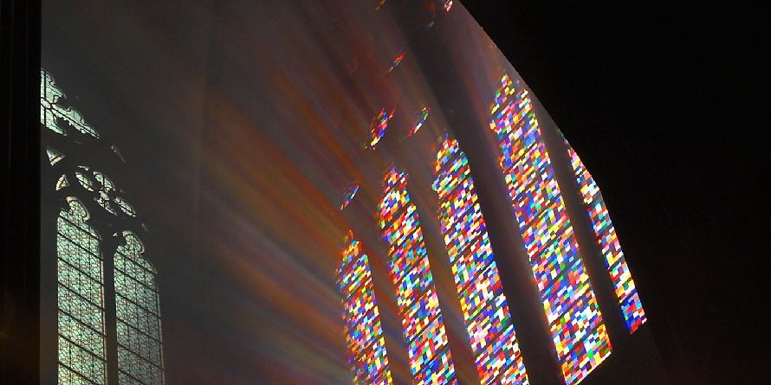

Slide 14
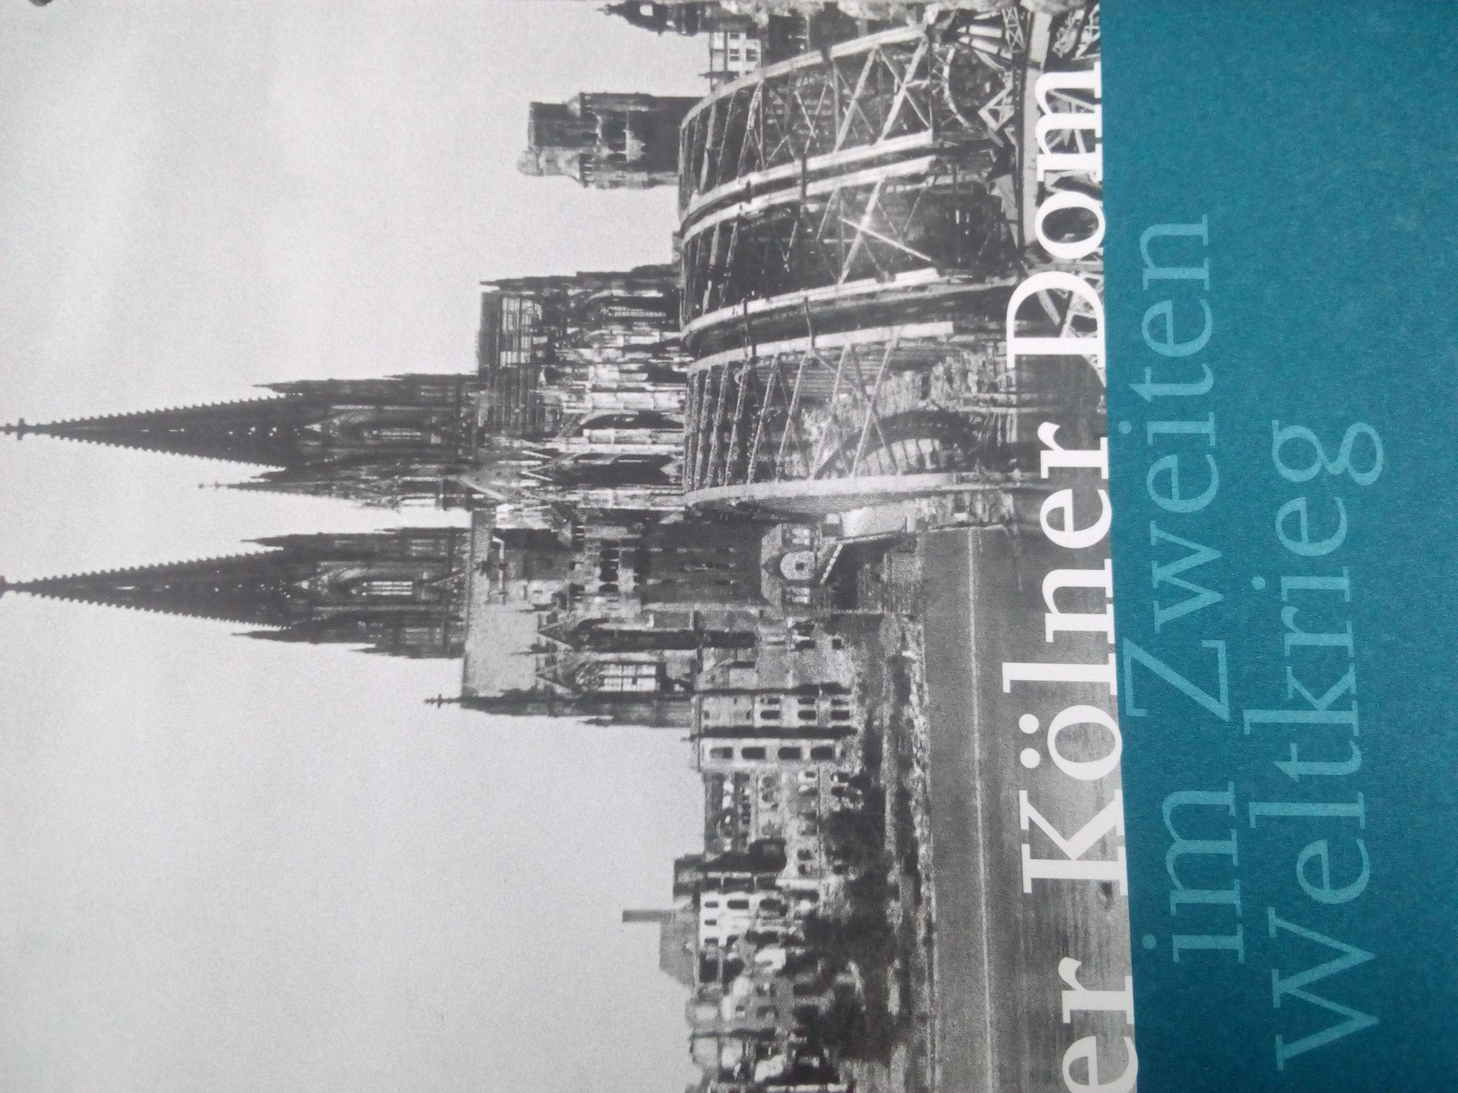

Slide 15
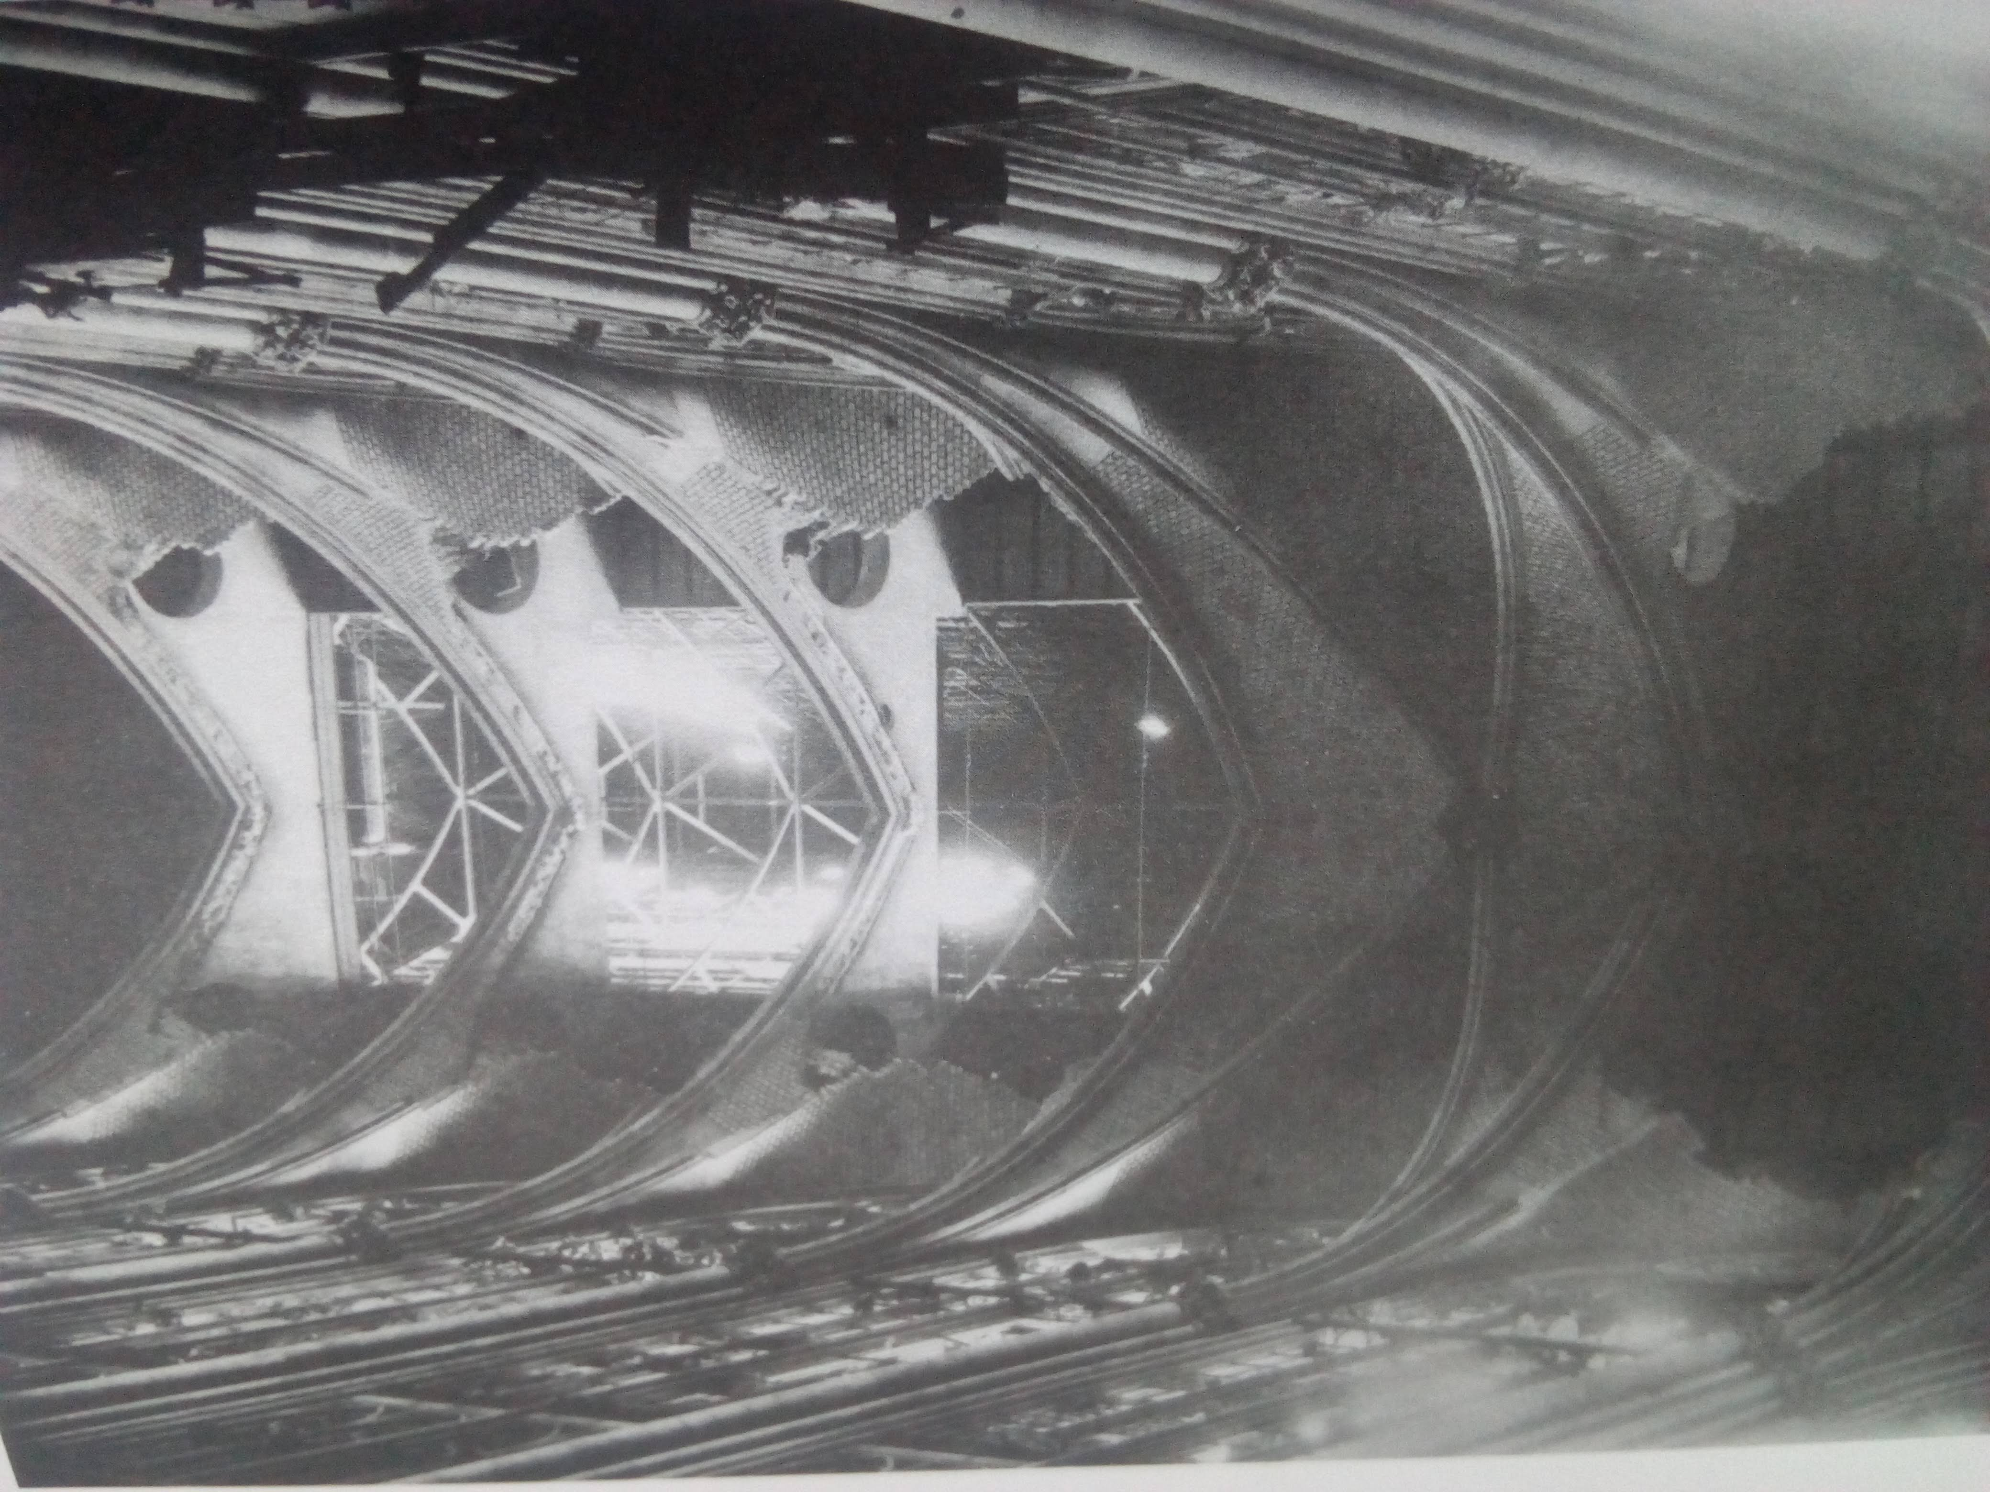

Slide 16
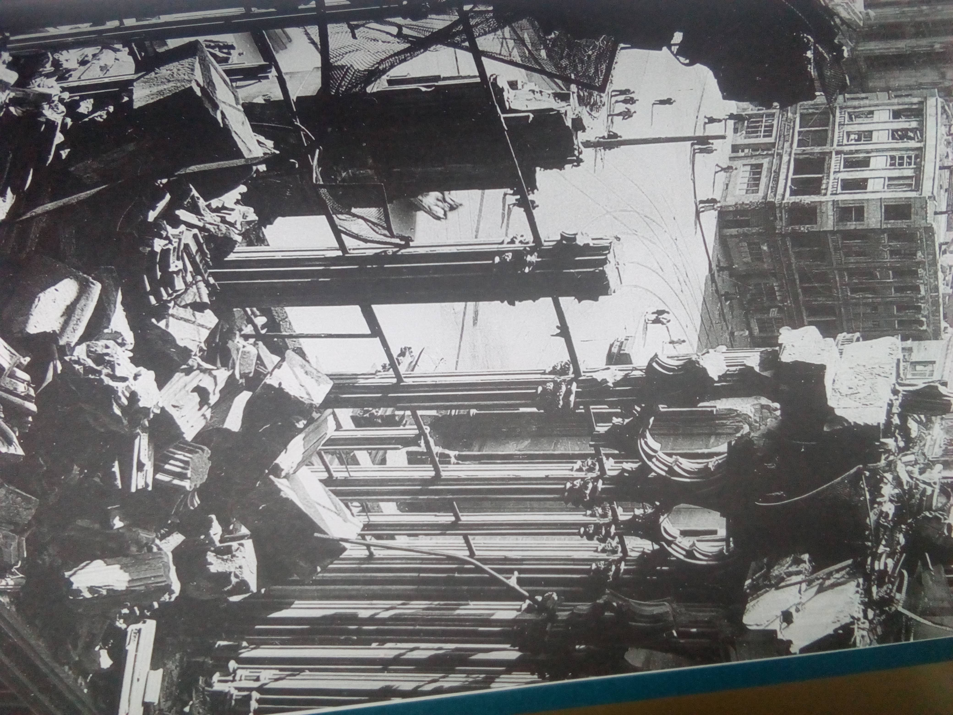

Slide 17
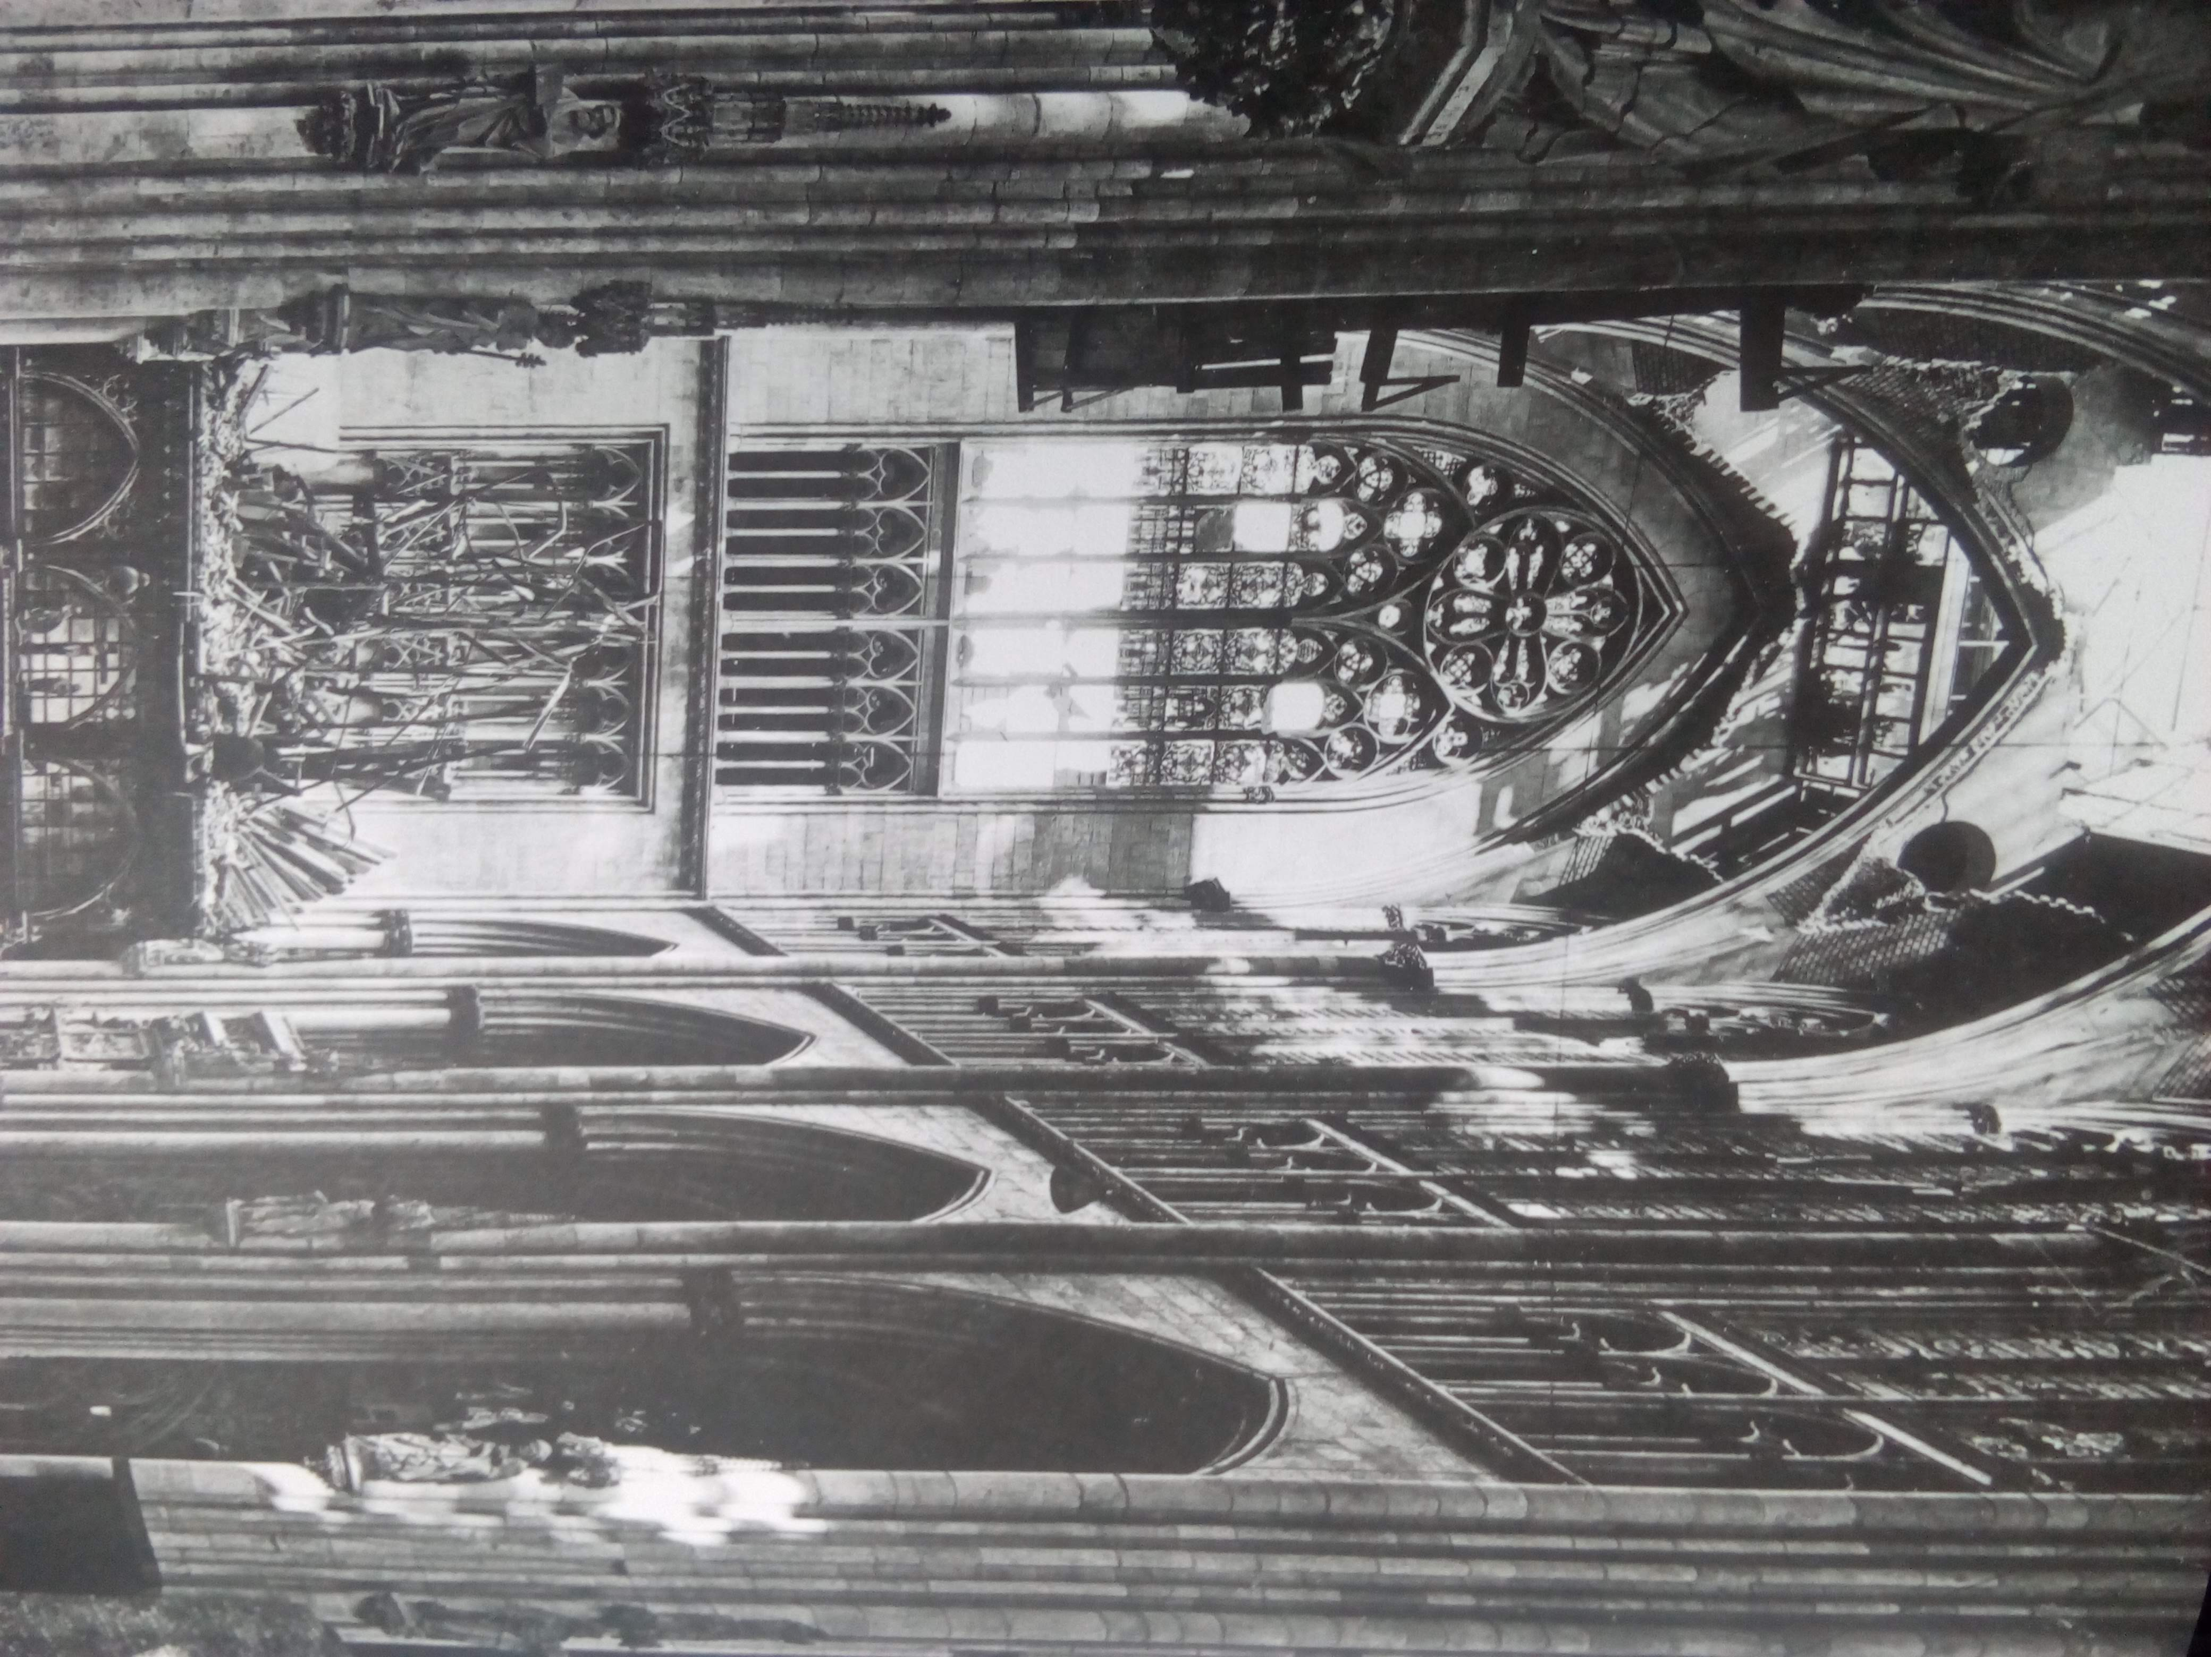

Slide 18
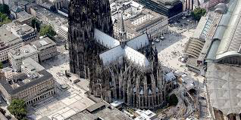

Slide 19
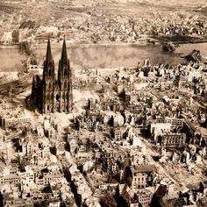

Slide 20
Sta. Kolumba
Köln

Slide 21
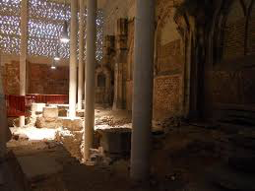

Slide 22
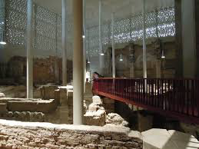

Slide 23
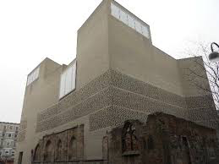

Slide 24
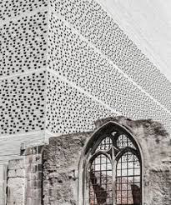

Slide 25
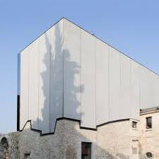

Slide 26
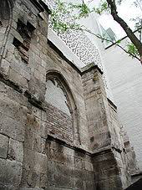

Slide 27
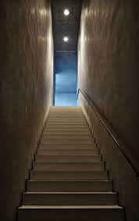

Slide 28
St. Alban
Köln

Slide 29
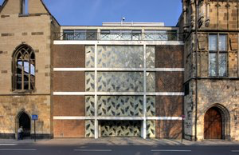

Slide 30
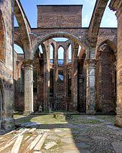

Slide 31
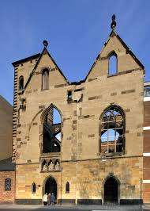

Slide 32
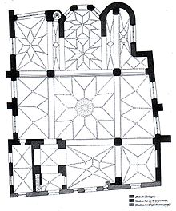

Slide 33
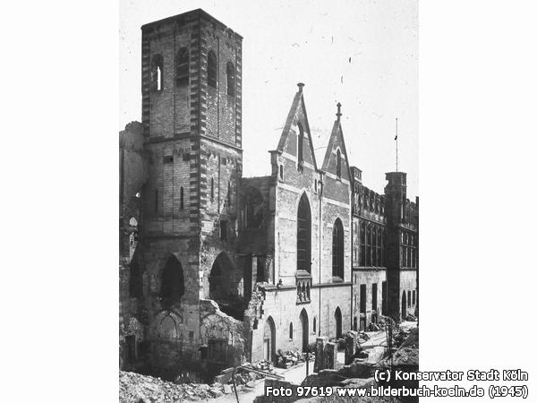

Slide 34
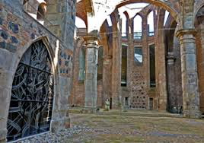

Slide 35
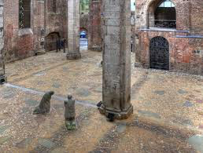

Slide 36
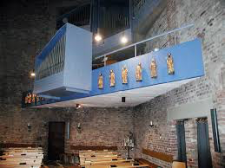

Slide 37
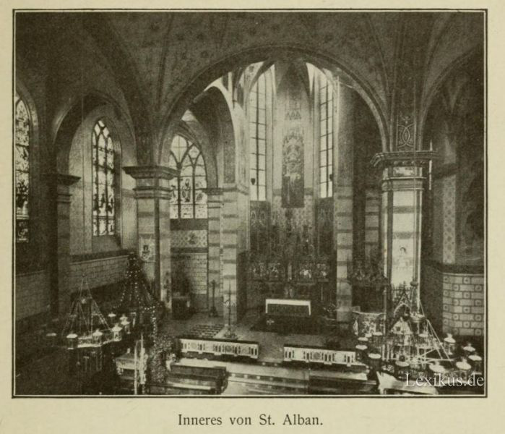

Slide 38
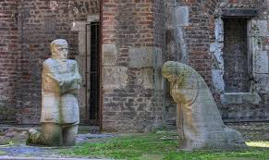

Slide 39
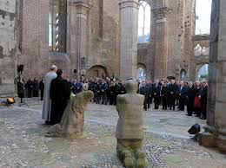

Slide 40
Groß
St Martin
Köln

Slide 41
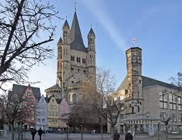

Slide 42
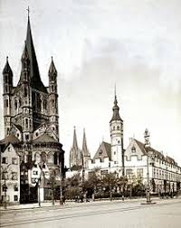

Slide 43
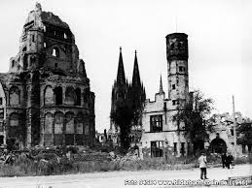

Slide 44
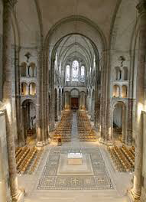

Slide 45
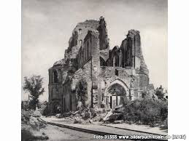

Slide 46
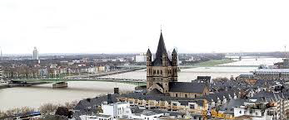

Slide 47
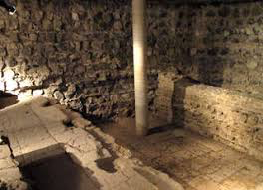

Slide 48
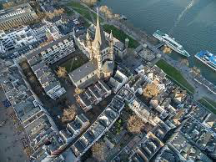

Slide 49
Maria in Kapitol

Slide 50
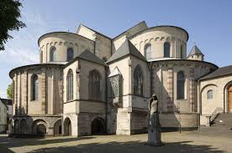

Slide 51
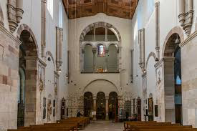

Slide 52
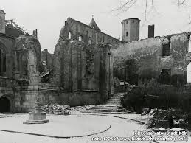

Slide 53
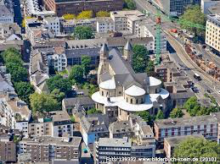

Slide 54
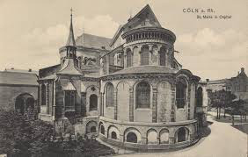

Slide 55
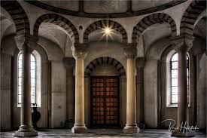

Slide 56
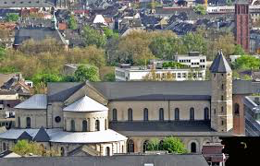

Slide 57
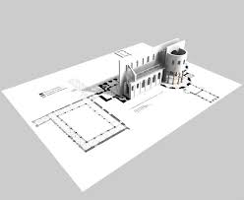

Slide 58
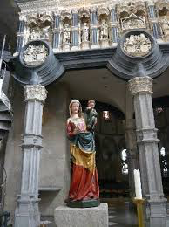

Slide 59
ZITADELLE
JÜLICH

